Slide 1

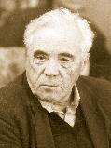
В.П. Астафьев. Биография.

Slide 2
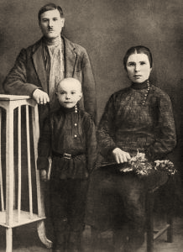
Виктор Астафьев родился 1 мая 1924 года в маленьком селе Овсянка Красноярского края на берегу Енисея.
Отец, Петр Павлович Астафьев, крестьянин.
Мать, Лидия Ильинична Потылицына – домохозяйка.

Slide 3
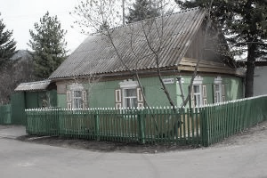
Семья Астафьевых были раскулачены, а отца посадили в тюрьму «за вредительство». Потом погибла мама Виктора.
И его взяли к себе бабушка и дедушка. С ними Виктор провёл всё детство.

Slide 4
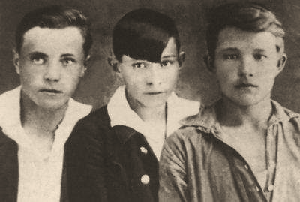
Когда отец вернулся из тюрьмы, Виктора забрал себе. Но отношения были сложными и Виктор убегал из дома. Дальше он попадает в детский дом. Там Виктор встретил хорошего учителя. Учитель помог Виктору раскрыть талант писателя. В детском доме Астафьев окончил шесть классов и поступил в фабрично-заводскую школу. Кроме того, он устроился на железную дорогу сцепщиком вагонов и дослужился до дежурного по станции.
Астафьев
Астафьев и его друзья.

Slide 5
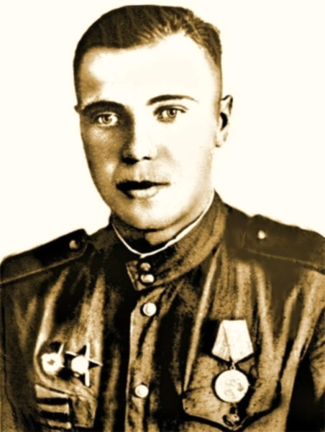
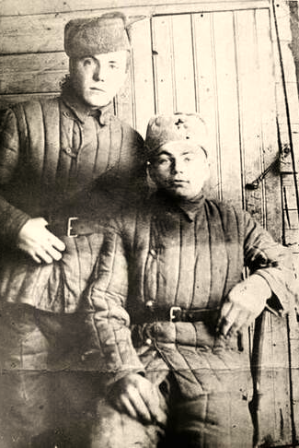
Когда Виктору Астафьеву было 18 лет, началась Великая Отечественная война. В 1942 Астафьев ушёл на фронт. Астафьев награжден орденом «Красной Звезды», медалями «За отвагу» и «За победу над фашистской Германией».

Slide 6
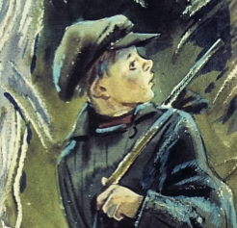
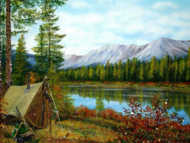
В детском доме Виктор написал сочинение про озеро.
В 1952 году Астафьев использовал это сочинение как основу для рассказа «Васюткино озеро». Рассказ про мальчика Васютку, который ушёл в тайгу за кедровыми орехами и заблудился.

Slide 7

После войны Астафьев пробовал себя в разных профессиях и занимался литературой.
В 1951 году Виктор Астафьев начал работать в газете «Чусовской рабочий», и в этом же году вышел его первый рассказ. А уже спустя два года вышла книга писателя «До будущей весны».

Slide 8



Героями его произведений становились простые солдаты, рабочие, бойцы, деревенские жители.

Slide 9
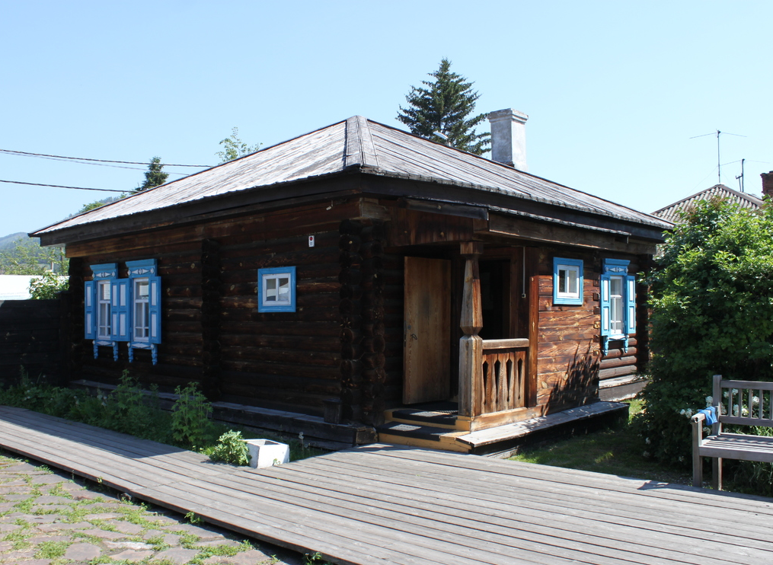
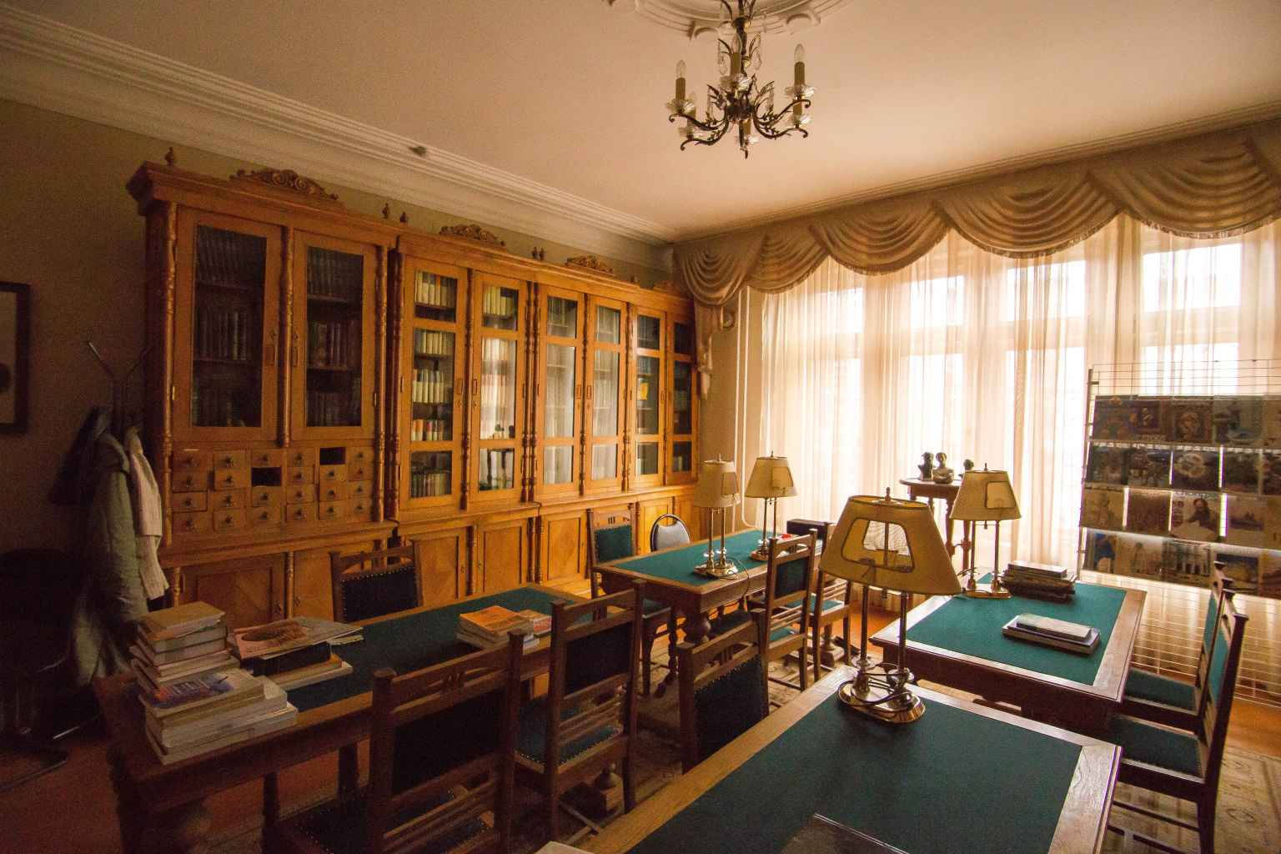
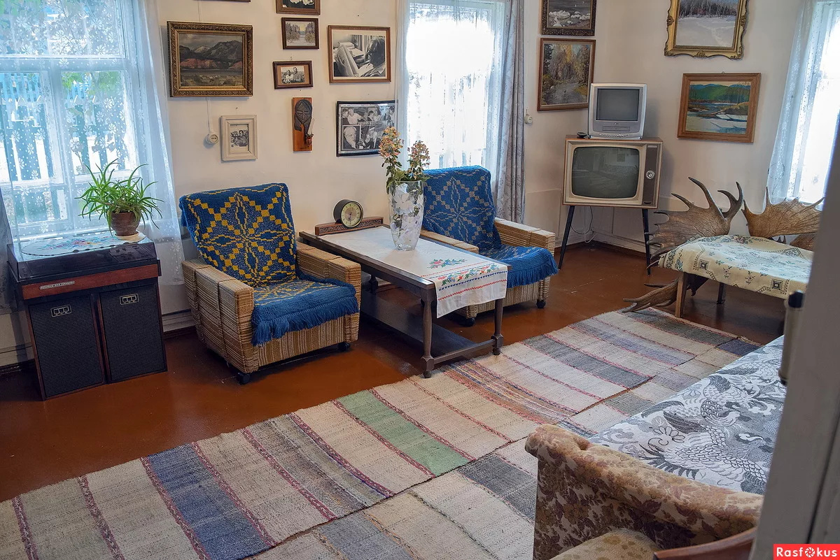
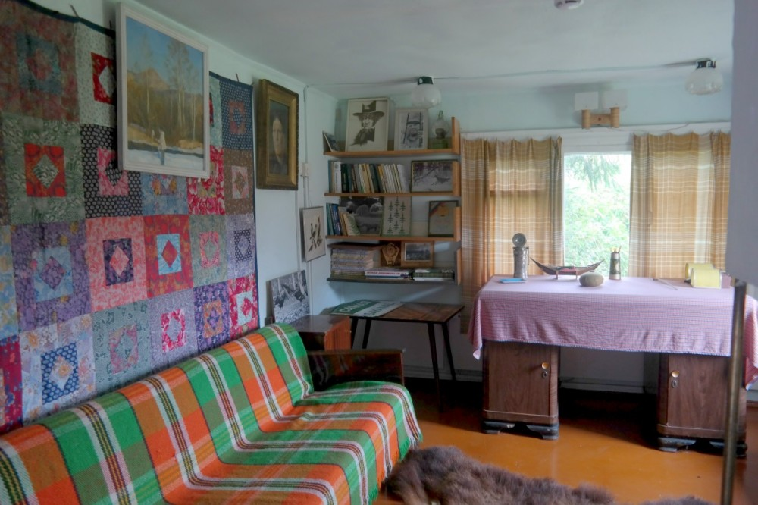
В деревне Овсянка Красноярского края, где Виктор Астафьев родился сейчас расположен музей семьи Астафьева.

Slide 10
